Slide 1
Módulo 3: Como Utilizar o Papel Gigante para Adultos
Notes:
Esta palestra inclui uma revisão do método utilizado para interpretar os resultados do teste da carga viral e aconselhamento sobre a adesão, viabilizado através do Papel Gigante de Monitorização da Carga Viral e Aconselhamento sobre o Reforço da Adesão

Slide 2
Objectivos da Aprendizagem
Utilizando o Papel Gigante de Monitorização da Carga Viral e Aconselhamento sobre o Reforço da Adesão, os participantes serão capazes de:
Interpretar e explicar o significado de um resultado de carga viral baixo
Interpretar e explicar o significado de uma carga viral alta
Compreender a diferença entre uma carga viral baixa e uma carga viral indetectável
Compreender o significado de ser indetectável: quer dizer que o HIV não pode ser transmitido para outra pessoa por meio da actividade sexual
Avaliar a adesão dos doentes com uma carga viral alta, utilizando o papel gigante da CV
Desenvolver intervenções orientadas para melhorar o aconselhamento e apoio para maior adesão
Administrar as etapas seguintes, com base nos resultados de testes repetidos da carga viral
Notes:
Apresentam-se aqui os objectivos de aprendizagem.

Slide 3
Plano
Orientação sobre o Papel Gigante de Monitorização da Carga Viral e Aconselhamento sobre Maior Adesão
Resultados do teste de carga viral e sua interpretação, e explicação do significado ao doente
Avaliação da adesão das pessoas com cargas virais altas
Desenvolvimento de planos de intervenção na adesão individualizados
Repetição de testes da carga viral e seguimento dos resultados
Notes:
Lista de tópicos cobertos.

Slide 4
Orientação do Papel Gigante
Notes:
Papel Gigante de Monitorização da Carga Viral e Orientação sobre Maior Adesão
Para adultos, excluindo grávidas e lactentes

Slide 5
Sobre o Papel Gigante
Objectivo:
Viabilizar informação sobre a carga viral e promover a adesão das pessoas a começar ou já a tomar ARVs.
Explicar o significado dos resultados do teste da carga viral e melhorar o aconselhamento sobre a adesão das pessoas com cargas virais altas.
Utilizadores previstos: Trabalhadores de saúde (conselheiros de adesão, médicos, enfermeiros, profissionais de saúde comunitária, conselheiros leigos, clientes especializados).

Slide 6
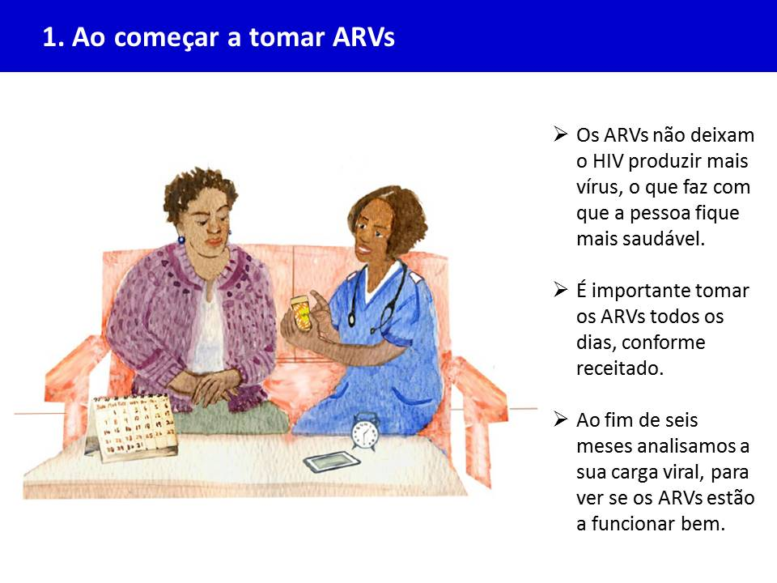
Como Utilizar o Papel Gigante
Colocar o papel gigante sobre a mesa, para que o doente seja capaz de ver bem as imagens, enquanto o provedor utiliza as notas da parte lateral.
As mensagens-chave que devem ser comunicadas ao doente estão inseridas ao lado da imagem e à esquerda do provedor.
PERSPECTIVA DO DOENTE
Mensagens-Chave

Slide 7
Como Utilizar o Papel Gigante
PERSPECTIVA DO PROVEDOR
Mensagens-Chave
Que deve também mostrar ao doente
Pontos a Discutir
Notas para os provedores com conteúdo sugerido, para estimular e orientar a discussão
Os pontos a discutir encontram-se em negrito
Revisão
Perguntas feitas ao doente para rever o material tratado e verificar se o doente compreendeu

Slide 8
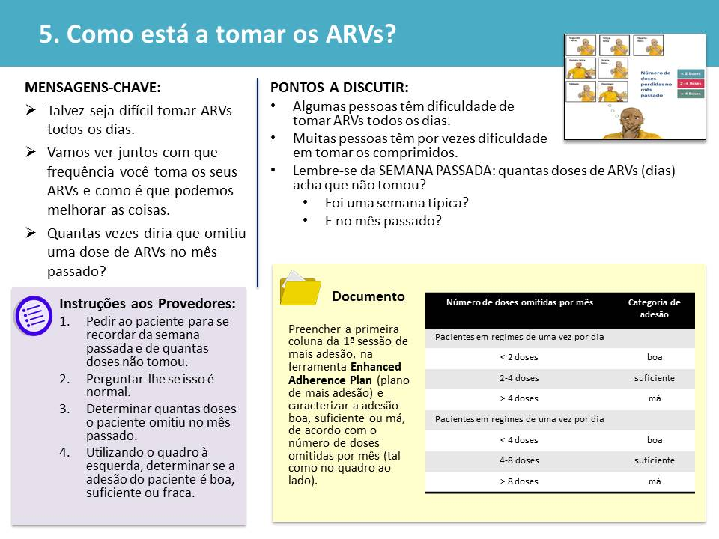
Como Utilizar o Papel Gigante
PERSPECTIVA DO PROVEDOR
Instruções ao provedor
Dão instruções específicas ao provedor sobre as suas interacções e conversações com os doentes
Documento
Diz ao provedor para utilizar a Ferramenta do Plano para Maior Adesão para orientar e documentar as discussões com os doentes
Notes:
A Ferramenta do Plano para Maior Adesão é utilizada para documentar as conclusões e planear os cartões 6-19, e deve ser incluída no ficheiro do doente.

Slide 9
Como Utilizar o Papel Gigante
Notes:
Este cartão contém um mapa codificado por cores, o qual indica os cartões a utilizar em cada consulta.

Slide 10
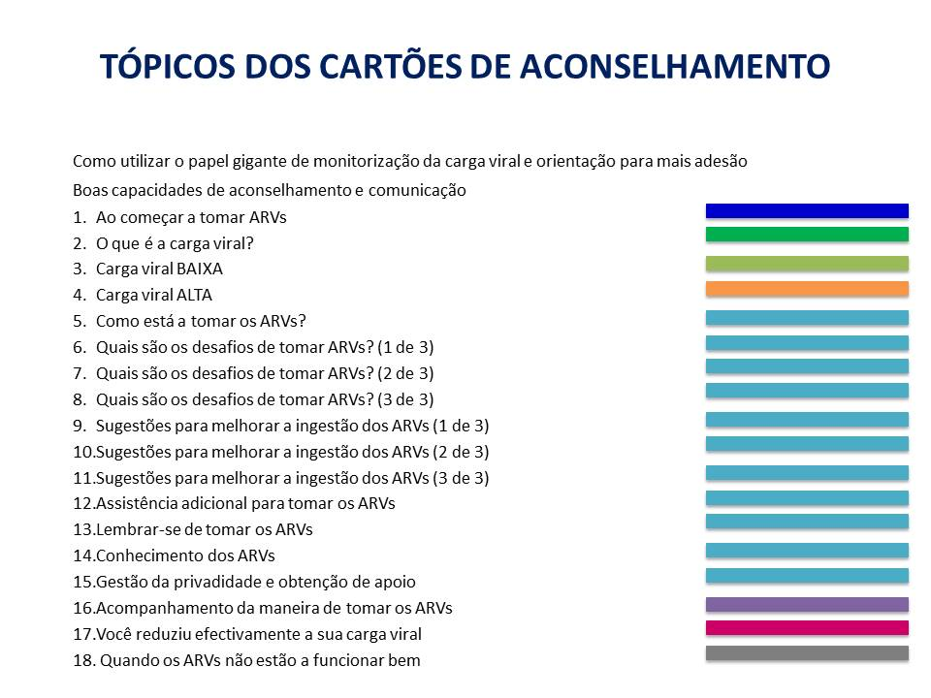
Como Utilizar o Papel Gigante
Cada cartão ou conjunto de cartões incide num tópico específico, importante para os cuidados, tratamento e apoio dos doentes a tomar ARVs que tenham feito um teste da carga viral ou já tenham recebido os resultados do mesmo.
Notes:
O índice apresenta os tópicos incluídos em cada cartão, bem como a cor que indica a consulta que lhe corresponde (tal como explicado no slide anterior).

Slide 11
Competências de Aconselhamento e Comunicação
Notes:
O papel gigante também contém dicas sobre boas técnicas de aconselhamento e comunicação para orientar as suas conversações

Slide 12
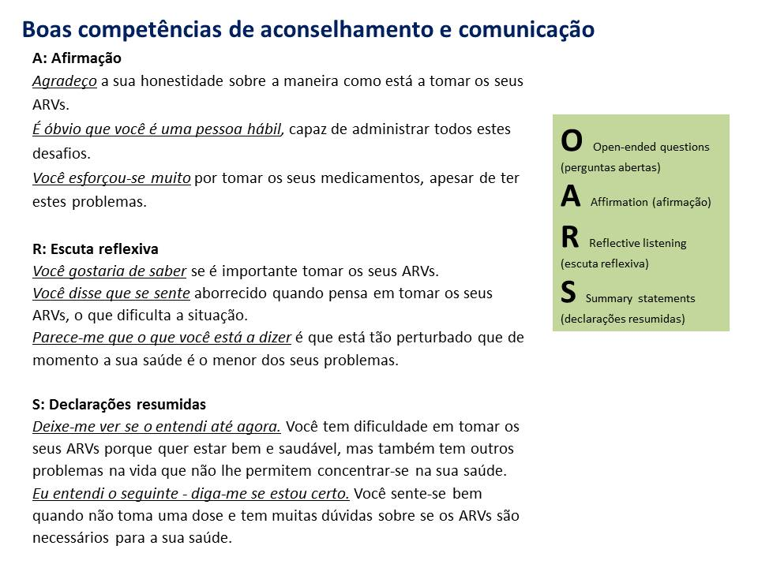
Competências de Aconselhamento e Comunicação
Notes:
O papel gigante também contém dicas sobre boas técnicas de aconselhamento e comunicação para orientar as suas conversações.

Slide 13
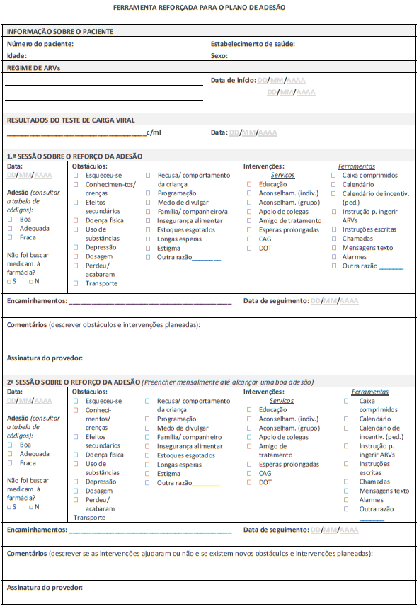
Ferramenta do Plano para Maior Adesão
Os provedores devem utilizar esta ferramenta, juntamente com o papel gigante, durante as suas sessões com o doente.
Muitos dos cartões do papel gigante pedirão aos provedores para preencher esta ficha ao mesmo tempo.
Esta ficha serve para incluir no ficheiro ou ficha médica do doente.
Notes:
Vemos aqui uma imagem de uma ferramenta chamada Ferramenta do Plano para Maior Adesão, a qual serve para ser utilizada como documentação, juntamente com o papel gigante durante as sessões de aconselhamento. Em certos países esta ferramenta chama-se “Formulário Individual de CV Elevada”. (ler o conteúdo do slide).
Esta ferramenta é particularmente útil para proporcionar continuidade entre as sessões que incluam diferentes trabalhadores de saúde.

Slide 14
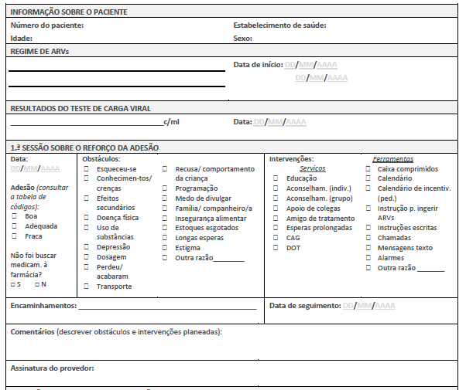
Ferramenta do Plano de Reforço da Adesão
Em cada sessão, o provedor deve indicar:
O nível de adesão do doente (bom, suficiente, fraco)*
Se o doente deixou de ir buscar qualquer lote de medicamentos à farmácia
Notes:
Vamos fazer uma revisão da Ferramenta do Plano de Maior Adesão… (consultar o slide).
*Mais tarde explicaremos como determinar o nível da adesão.

Slide 15
Ferramenta do Plano para Maior Adesão
À medida que o provedor for falando com o doente, vai verificando quais são os obstáculos que, segundo o doente, o impedem de tomar os ARVs.

Slide 16
Ferramenta do Plano para Maior Adesão
A seguir, o provedor deve marcar quais das intervenções discutidas constituirão soluções a esses obstáculos.
A ferramenta foi concebida para capturar informação em todas as sessões de adesão repetidas – em muitos países são pelo menos três sessões.

Slide 17
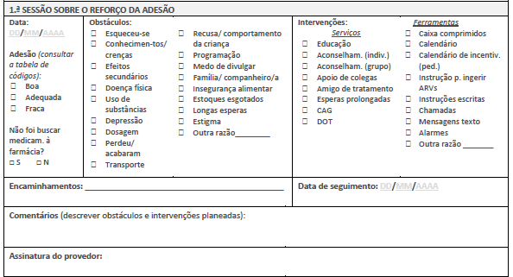
Ferramenta do Plano para Maior Adesão
Notes:
Aqui está um exemplo de como utilizar a secção de comentários do formulário para resumir o plano para o doente, à base dos obstáculos identificados. No decorrer de toda a avaliação da adesão deste doente tornou-se óbvio que ele andava a esquecer-se de tomar os ARVs. As intervenções acordadas incluíram a utilização de uma caixa de comprimidos e a marcação de um alarme no telemóvel do doente, como lembrete para tomar os ARVs – portanto marcaram-se estas opções e descreveram-se as mesmas na secção de comentários.

Slide 18
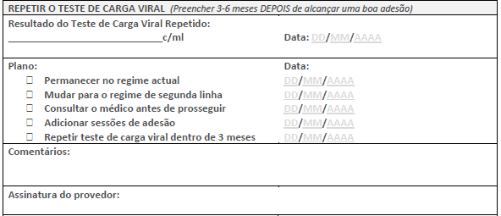
Ferramenta do Plano para Maior Adesão
O provedor deve preencher a secção intitulada Repetir a Carga Viral uma vez que os resultados tenham sido revistos e interpretados:
Data
Resultado do teste da CV
Plano
O provedor deve apontar os pontos específicos das próximas etapas na secção de comentários.
Notes:
(Começar por ler o slide).
--
Lembrem-se de que esta ferramenta é para ser utilizada juntamente com o papel gigante para documentação. Agora vamos rever os papeis gigantes.

Slide 19
Início da TARV
Notes:
O 1º cartão apresenta ao doente o conceito de ARVs e de testes da carga viral.
Utilizar as perguntas incluídas na secção “Revisão” depois de passar pelos pontos de discussão, para verificar se o doente entendeu todas as informações comunicadas

Slide 20
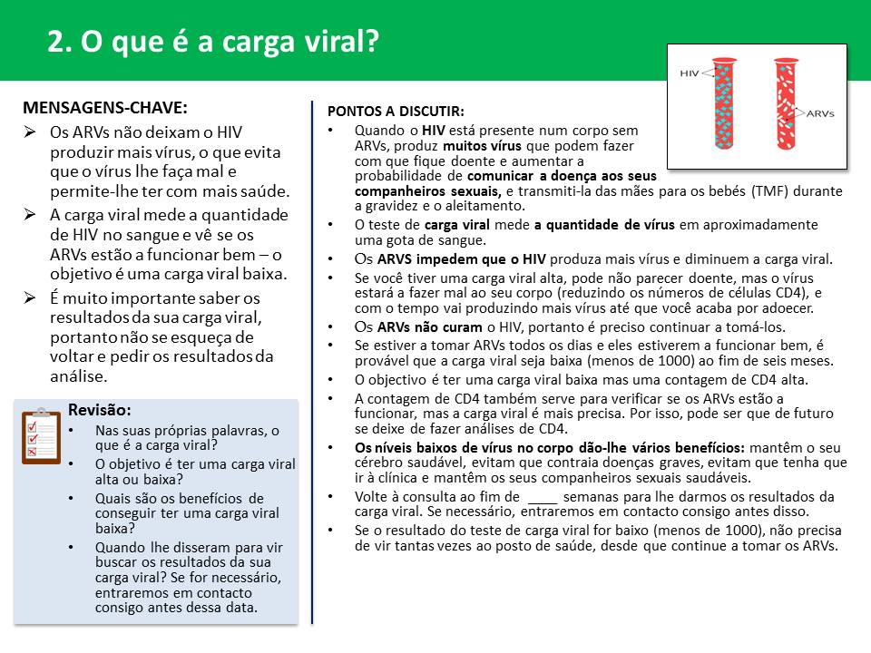
Explicar o que é a Carga Viral
Notes:
O 2º cartão apresenta ao doente o conceito de carga viral, ao mesmo tempo que o teste é enviado para o laboratório.

Slide 21
Explicar o que é a Carga Viral (2)
Os resultados da carga viral devem ser interrompidos, de acordo com as directrizes nacionais específicas, apresentadas no próximo slide
Classificar a CV baixa quer dizer que a CV do indivíduo mostra que os ARVs que está a tomar estão a funcionar e que, à base deste valor, é de esperar uma boa resposta clínica
Classificar a CV alta significa que a CV do indivíduo é demasiado alta. Esta pessoa precisa de receber aconselhamento sobre maior adesão.

Slide 22
Classificar a CV baixa ou alta
Inserir aqui as directrizes nacionais específicas relativas à CV

Slide 23
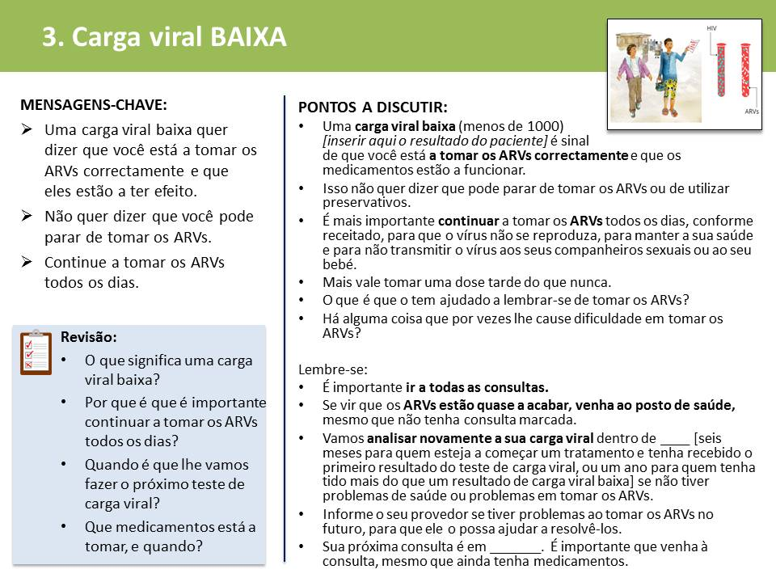
Interpretação dos Resultados da Carga Viral: carga viral baixa
Notes:
Este cartão deve ser utilizado nas pessoas cujos resultados indiquem cargas virais baixas. Uma carga viral baixa significa que os ARVs estão a funcionar e que é de esperar a melhora/estabilidade clínica do indivíduo. No passado, o nível de corte para considerar a resposta da CV clinicamente aceitável era normalmente <1000 cópias/ml. Porém sabe-se agora que os indivíduos que têm valores de CV da ordem das 200-1000 cópias/ml podem ter níveis abaixo do ideal de adesão e podem corer maior risco de insuficiência virológica. Assim, o valor numérico daquilo que constitui uma carga viral baixa deve ser determinado de acordo com as directrizes nacionais (tendo em consideração os recursos disponíveis). O cartão da carga viral baixa explica o resultado de um teste da carga viral, salienta a necessidade de uma adesão contínua ao tratamento, revê estratégias bem-sucedidas e desafios potenciais e viabiliza planos para consultas subsequentes e testes da CV.

Slide 24
Indetectável =Intransmissível
Notes:
Este cartão deve ser utilizado para as pessoas que tenham um resultado da carga viral indetectável.

Slide 25
Indetectável=Intransmissível (2)
Certas pessoas com cargas virais baixas podem ter cargas tão baixas que são indetectáveis
Estas pessoas devem receber aconselhamento através dos cartões com mensagens baixas e também indetectáveis
Se mantiverem o nível indetectável, não transmitirão o HIV para os seus parceiros sexuais
Porém, nem todas as pessoas que têm cargas virais baixas serão indetectáveis
Podemos motivar estas pessoas a aumentar a sua adesão e alcançar o objectivo de ter uma carga viral indetectável
Notes:
Este cartão deve ser utilizado para as pessoas que têm um resultado indetectável ao teste da carga viral. As pessoas com cargas virais indetectáveis também devem receber aconselhamento com os cartões para cargas virais baixas. [Reparar que todos os doentes com cargas virais indetectáveis também satisfazem os critérios para as cargas virais baixas, mas nem todas as pessoas com cargas virais baixas têm cargas virais indetectáveis]. As pessoas que têm resultados consistentemente indetectáveis não transmitirão o HIV para os seus parceiros sexuais. Regra geral, é necessário ter dois testes da carga viral seguidos com resultados indetectáveis para se poder ter a certeza de que o nível da CV do indivíduo é persistentemente indetectável.

Slide 26
Explicação dos Resultados da Carga Viral: a carga viral está alta
Notes:
Este cartão deve ser utilizado quando os resultados da carga viral são altos. O cartão explica o significado de um teste com uma carga viral alta e contém perguntas que ajudam o provedor a começar as explorar as causas possíveis dos resultados. Os doentes que tenham uma carga viral alta devem receber aconselhamento sobre a sua adesão.

Slide 27
Avaliação e Aconselhamento sobre a Adesão
Os doentes com uma CV alta devem ser alvo de uma avaliação do seu nível de adesão, através do Papel Gigante de Monitorização da Carga Viral
Com base nos obstáculos identificados, deve desenvolver-se um Plano de Tratamento sobre Maior Adesão, com intervenções específicas e orientadas
Utilizar os cartões 6-18, no Papel Gigante para Adultos, como apoio da realização da avaliação de uma maior adesão
A seguir à primeira sessão de aconselhamento sobre uma maior adesão, deve-se iniciar a sessão com o cartão 17 e repetir os cartões 6-15 conforme necessário
Notes:
Depois de se ler o conteúdo do slide, pode-se dizer o seguinte: “a seguinte série de cartões serve para os orientar no processo de realização de uma avaliação da adesão e aconselhamento sobre uma maior adesão”.

Slide 28
Avaliação da Adesão
Notes:
Os pontos a discutir neste cartão servem para orientar o provedor quando este pergunta ao doente quantas doses omitiu na semana passada e no mês passado.

Slide 29
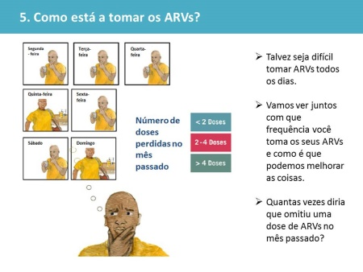
Avaliação da Adesão
Número de doses omitidas por mês | Categoria de adesão
Pacientes em regimes de tratamento de uma dose diária
<2 doses | Boa
2-4 doses | Suficiente
>4 doses | Fraca
Pacientes em regimes de tratamento de duas doses diárias
<4 doses | Boa
4-8 doses | Suficiente
>8 doses | Fraca
Notes:
Os provedores devem utilizar as suas respostas e este quadro para determinar o número de doses omitidas e a categoria de adesão do doente.

Slide 30
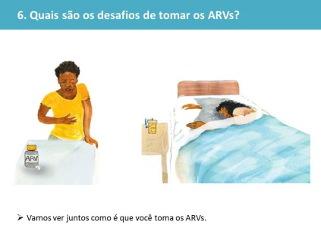
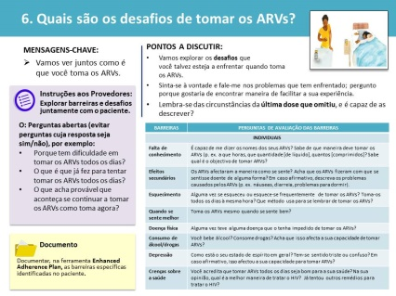
Avaliação da Adesão
Utilizar os Pontos a Discutir e as Instruções ao Provedor para explorar os desafios potenciais do doente ao tomar os ARVs.
Não esquecer de utilizar perguntas abertas em vez de perguntas cuja resposta seja Sim ou Não.
“Esteja à vontade e fale-me dos desafios da sua vida; estou a perguntar porque gostaria de tentar encontrar maneira de o ajudar a ser mais bem sucedido.”
“Recorda-se da última vez que omitiu uma dose e pode descrever-me as circunstâncias?”
“O que dificulta o processo de tomar ARVs todos os dias?”

Slide 31
Obstáculos Individuais
OBSTÁCULOS |  | PERGUNTAS PARA AVALIAÇÃO DOS OBSTÁCULOS
INDIVIDUAIS
Falta de conhecimento | Pode dizer-me os nomes dos seus ARVs? Qual é a sua ideia sobre como você deve tomar os medicamentos (ou seja, a que horas, a quantidade (de líquido), quantos (comprimidos)? Na sua opinião, qual é a finalidade dos ARVs?
Efeitos secundários | Os ARVs têm afectado a maneira como você se sente? Acha que os os ARVs o/a fizeram sentir-se doente, ou fizeram o seu filho sentir-se doente? Em caso afirmativo, descreva os problemas que têm causado, por exemplo diarreia, náuseas, perturbações de sono
Esquecimento | Alguma vez se esqueceu ou esquece-se com frequência de tomar os seus ARVs? Toma-os (ou dá-os à criança) todos os dias à mesma hora? Que método usa para se lembrar de tomar os ARVs?
Quando se sente melhor | - Toma os ARVs mesmo quando se sente bem?
Doença física | - Já sofreu de alguma doença que o/a impedisse de tomar ARVs?
Consumo de álcool ou drogas | Consome álcool? Consome drogas? Acha que isso afecta a sua capacidade para tomar os ARVs?
Depressão | De uma maneira geral, qual é o seu estado de espírito? Tem-se sentido triste ou confuso/a? Em caso afirmativo, isso tem afectado a sua capacidade para tomar os ARVs?
Notes:
Este quadro define os obstáculos individuais que podem afectar a capacidade da pessoa para tomar ARVs regularmente, e inclui perguntas que servem para avaliar cada obstáculo (rever alguns exemplos do quadro).
As perguntas abertas incluídas na caixa de instruções ao provedor podem ajudar a orientar o doente e verificar o que ele já tentou fazer, que é para não lhe fazer sugestões que não funcionaram para ele.

Slide 32
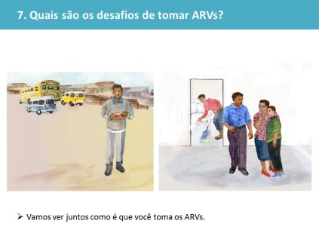
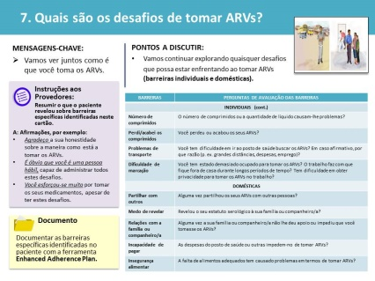
Obstáculos Individuais (cont.), Obstáculos na Família
OBSTÁCULOS | PERGUNTAS PARA AVALIAÇÃO DOS OBSTÁCULOS
INDIVIDUAIS (continuação)
Dosagem |  | O número de comprimidos ou quantidade de líquido causa-lhe dificuldades (ou causa dificuldades ao/à seu/sua filho/a)?
Perdeu comprimidos / acabaram |  | Alguma vez perdeu os ARVs ou alguma vez se acabaram?
Problemas de transporte |  | Tem dificuldade em ir ao posto de saúde buscar os ARVs? Em caso afirmativo, qual é a razão? (p. ex. grande distância, despesa, trabalho)
Crenças de saúde |  | Acredita que tomar os ARVs todos os dias lhe faz bem à saúde ou à saúde do seu filho? Na sua opinião, qual é a melhor maneira de tratar o seu HIV ou o HIV do seu filho? Alguma vez tentou tratar o seu HIV ou o HIV do seu filho com outros remédios?
Dificuldades com horários |  | Alguma vez esteve ocupado demais ou teve uma mudança de horários que dificultasse o processo de tomar ARVs ou de os dar ao seu filho? O seu trabalho faz com que esteja fora de casa durante longos períodos?
NA FAMÍLIA
Partilhar com outros |  | Alguma vez partilhou os seus ARVs ou os do seu filho com outra pessoa?
Medo de divulgar |  | Já revelou o seu estado de HIV ou o do seu filho à sua família? Ao seu parceiro?
Relações familiares / com o/a parceiro/a |  | A sua família ou o seu parceiro tem-lhe dado pouco apoio ou tem impedido que você tome os ARVs ou dê os ARVs ao seu filho?
Incapaz de pagar |  | As taxas a pagar no posto de saúde ou outras taxas têm impedido que tome os ARVs ou que os dê ao seu filho?
Insegurança alimentar |  | A falta de alimentos adequados tem-lhe causado problemas em termos de tomar os ARVs ou de os dar ao seu filho?
Notes:
Este quadro define os obstáculos individuais e a nível da família que podem afectar a capacidade da pessoa para tomar ARVs regularmente, e inclui perguntas que servem para avaliar cada obstáculo (rever alguns exemplos).
As afirmações incluídas na caixa de instruções ao provedor são exemplos de declarações a elogiar os esforços do doente para mudar e apoiar novos comportamentos.

Slide 33
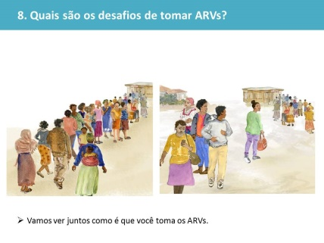
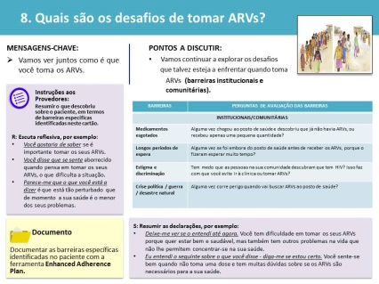
Obstáculos Institucionais /Comunitários
OBSTÁCULOS | PERGUNTAS PARA AVALIAÇÃO DOS OBSTÁCULOS
INSTITUCIONAIS/COMUNITÁRIOS
Medicamentos esgotados | Alguma vez chegou ao posto de saúde e descobriu que não havia ARVs disponíveis? Alguma vez chegou ao posto de saúde e recebeu apenas uma pequena quantidade de ARVs?
Longas esperas | Alguma vez regressou do posto de saúde sem ter recebido ARVs para si ou para o seu filho devido a longas filas de espera?
Estigma e discriminação | Tem medo que as pessoas na comunidade descubram que você / o seu filho é HIV+? Isso faz com que não venha à clínica ou não tome os ARVs / não os dê ào seu filho?
Crise política / Guerra / Desastre natural | Alguma vez sentiu que era perigoso ir ao posto de saúde buscar ARVs?
Notes:
Este quadro define os obstáculos institucionais e comunitários que podem afectar a capacidade da pessoa para tomar ARVs regularmente, e inclui perguntas que servem para avaliar cada obstáculo (rever os exemplos).
As declarações de escuta reflectiva incluídas na caixa de instruções ao provedor são exemplos de maneiras de demonstrar que você ouviu o que o doente já tentou fazer e quais são os seus obstáculos.
As declarações resumidas incluídas na caixa de instruções ao provedor são exemplos de maneiras de demonstrar que entendeu tudo o que doente lhe disse. Isso facilita a investigação de soluções juntamente com o doente, já que existe um entendimento comum sobre os obstáculos que ele enfrenta para tomar ARVs.

Slide 34
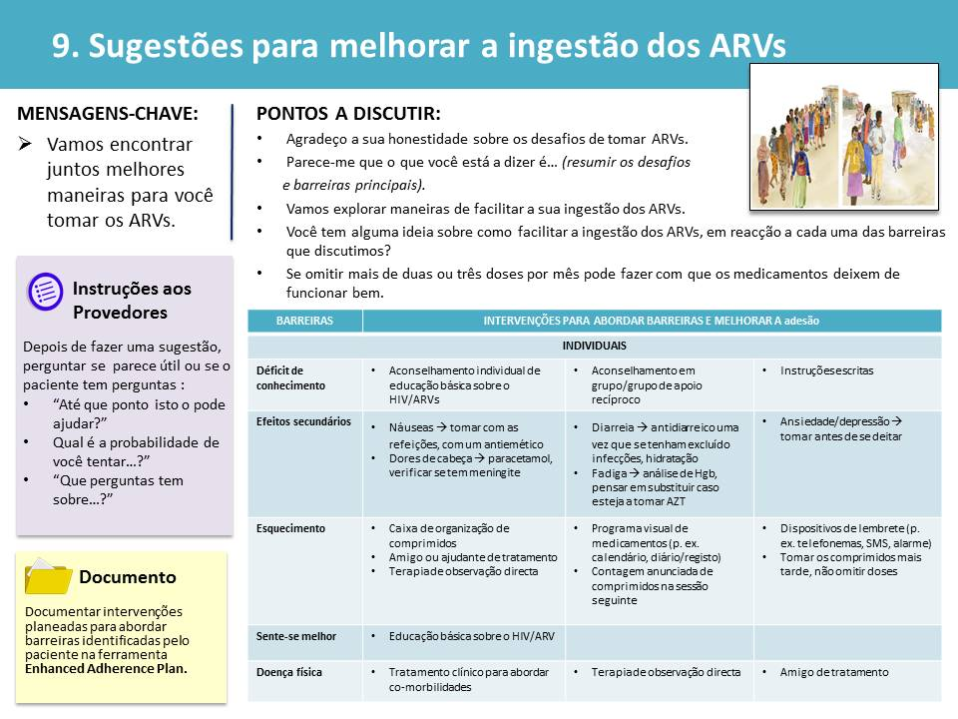
Como Melhorar a Adesão
Notes:
Os 4 slides que se seguem contêm amostras de textos para desenvolver intervenções orientadas sobre a adesão que sejam relevantes para os desafios enfrentados pelo doente.

Slide 35
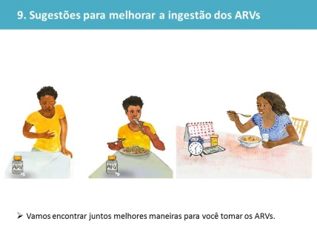
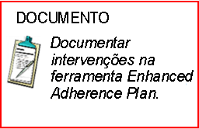
Intervenções Individuais
OBSTÁCULOS | INTERVENÇÕES PARA TRANSPOR OBSTÁCULOS E MELHORAR A ADESÃO
INDIVIDUAIS
Falta de conhecimento | Aconselhamento individual para uma educação básica sobre o HIV/ARVs Aconselhamento em grupo / grupo de apoio recíproco Instruções por escrito
Efeitos secundários | Náuseas → tomar com alimentos, antiemético Diarreia → antidiarreico, uma vez que se tenha excluído a possibilidade de infecção, hidratação Ansiedade/depressão → tomar à noite, antes de ir para a cama Dores de cabeça → paracetamol, verificar a possibilidade de ter meningite Fadiga → análise de Hgb, considerar outro medicamento se estiver a tomar AZT
Esquecimento | Organizador de medicamentos (p. ex. uma caixa de comprimidos) Programa visual de medicamentos (p. ex. um calendário, um diário/livro de registo) Lembretes (p.ex. telefonemas, mensagens SMS, alarme de relógio) Amigo de tratamento ou de apoio Terapia Directamente Observada (DOTS em inglês) Declaração de contagem de comprimidos na próxima sessão
Quando se sente melhor | Educação básica sobre o HIV/ARVs
Doença física | Cuidados clínicos para tratar as co-morbidades Terapia Directamente Observada Amigo de tratamento
Consumo de álcool ou drogas | Terapia de substituição de opióides Terapia Directamente Observada Grupo de apoio recíproco Aconselhamento individual
Depressão | Rastreio e gestão da depressão Aconselhamento individual Grupo de apoio recíproco Amigo de tratamento
Notes:
Este quadro define intervenções a nível individual que podem tomar em consideração os obstáculos anteriormente mencionados pelo doente (rever alguns exemplos).

Slide 36
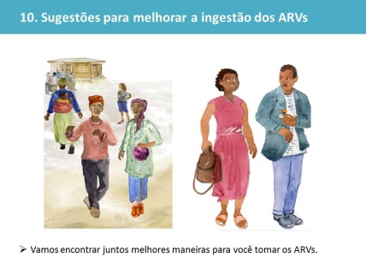
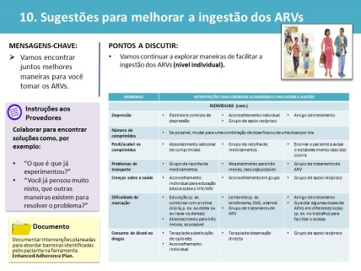
Intervenções Individuais (cont.), Intervenções na Família
OBSTÁCULOS |  | INTERVENÇÕES PARA TRANSPOR OBSTÁCULOS E MELHORAR A ADESÃO
INDIVIDUAIS (continuação)
Dosagem | Mudar para uma combinação de doses fixas ou para uma dose por dia, se possível
Perdeu comprimidos / acabaram | Comprimidos adicionais Grupo para ir buscar medicamentos Ensinar o doente a avisar o estabelecimento de saúde caso isso ocorra
Problemas de transporte | Grupo para ir buscar medicamentos Abastecimento para três meses, se possível Grupo de Terapia Antiretroviral (TAR)
Crenças de saúde | Aconselhamento individual para uma educação básica sobre o HIV/ARVs Aconselhamento em grupo Grupo de apoio recíproco
Dificuldades com horários | Educação (p.ex. combinar com a rotina quotidiana como por exemplo quando vai para a cama ou quando lava os dentes) Lembretes (p.ex. telefonemas, mensagens SMS, alarme de relógio) Amigo de tratamento Abastecimento para três meses, se possível Grupo de Terapia Antiretroviral (TAR)
NA FAMÍLIA
Partilhar com outros | Aconselhamento individual para uma educação básica sobre o HIV/ARVs Aconselhamento em grupo Facilitar a inscrição dos outros membros da família em aulas de treino sobre cuidados/PrEP
Medo de divulgar | Aconselhamento individual Aconselhamento em grupo Grupo de apoio recíproco Amigo de tratamento |  | Frascos de comprimidos sem rótulos Grupo de TAR Aconselhamento e testes de casais
Relações familiares / com o/a parceiro/a | Aconselhamento em grupo
Incapaz de pagar | Consultar o/a assistente social, trabalhadores pares ou ONG
Insegurança alimentar | Consultar o/a assistente social, trabalhadores pares ou ONG
Notes:
Este quadro define intervenções a nível individual e da família, as quais podem tomar em consideração os obstáculos anteriormente mencionados pelo doente (rever alguns exemplos).

Slide 37
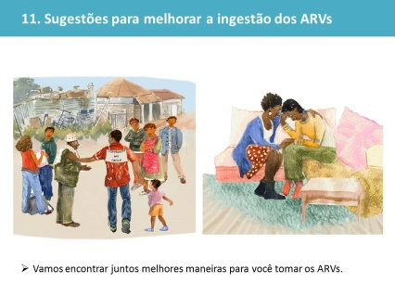
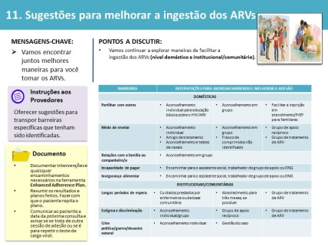
Intervenções Institucionais / Comunitárias
OBSTÁCULOS | INTERVENÇÕES PARA TRANSPOR OBSTÁCULOS E MELHORAR A ADESÃO
INSTITUCIONAIS / COMUNITÁRIAS
Longas esperas | Cuidados prestados por um enfermeiro ou à base da comunidade Abastecimento para três meses, se possível Grupo de Terapia Antiretroviral (TAR)
Estigma e discriminação | Aconselhamento individual Aconselhamento em grupo Grupo de apoio recíproco Grupo de Terapia Antiretroviral (TAR)
Crise política / Guerra / Desastre natural | Aconselhamento individual Gestão de casos
Notes:
Este quadro define intervenções a nível institucional e comunitário, as quais podem tomar em consideração os obstáculos anteriormente mencionados pelo doente (rever alguns exemplos).

Slide 38
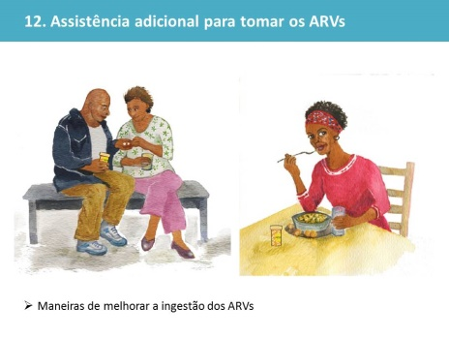
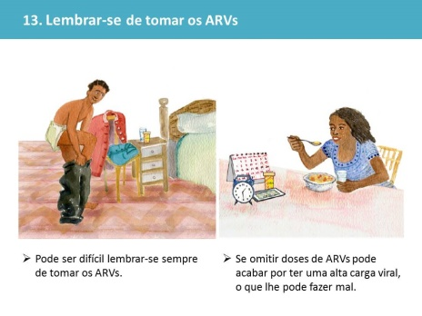
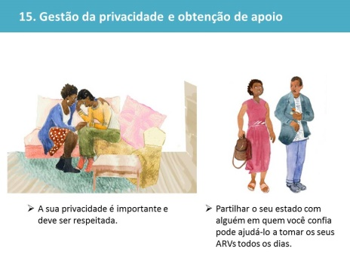
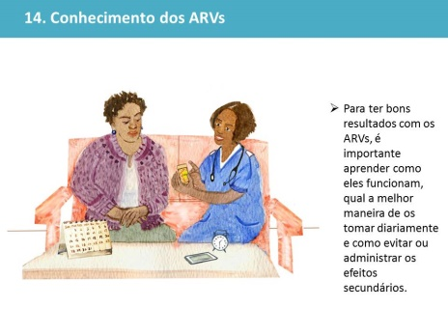
Assistência Adicional para Tomar ARVs
Os cartões 13-16 viabilizam apoio adicional ao aconselhamento sobre a adesão.
Identificar obstáculos comuns à ingestão de ARVs.
Esquecimento
Conhecimento
Efeitos secundários
Doença física
Divulgação
Notes:
Os cartões 13-16 incluem apoio adicional em relação a desafios comuns relativos à adesão. Com base nos obstáculos ou intervenções já discutidos com o doente, podem utilizar-se estes cartões para viabilizar (se for relevante) apoio adicional ao aconselhamento sobre a adesão.

Slide 39
Lembrar-se de Tomar os ARVs
Notes:
Este cartão é para as pessoas que se esquecem de tomar os seus ARVs.

Slide 40
Compreender os ARVs
Notes:
Este cartão é para as pessoas que precisam de mais instrução sobre como os ARVs funcionam, porque razão a adesão é importante e como controlar os seus efeitos secundários.
Também pode ser utilizado para avaliações adicionais das crenças de saúde da pessoa, caso as mesmas constituam um obstáculo potencial à adesão.

Slide 41
Gestão da Privacidade e Obtenção de Apoio
Notes:
Este cartão ajuda a gerir a privacidade e a obter apoio.

Slide 42
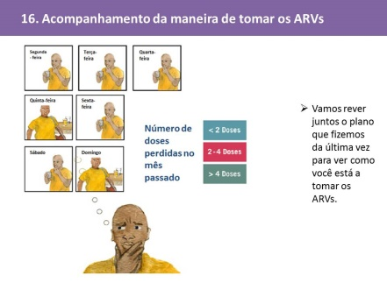
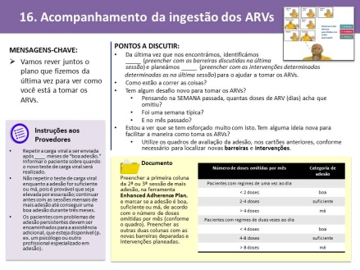
Sessões de Adesão Subsequentes
Utilizar os Pontos a Discutir no
Cartão 17 para rever o plano discutido
na sessão anterior.
“No nosso último encontro, identificámos_________ (preencher com as discutidas na última sessão) e planeeámos _______ (preencher com as intervenções decididas na última sessão) para o ajudar a tomar os ARVs.”
“Como estão a correr as coisas? Tem tido mais desafios para tomar os ARVs?”
“Tem alguma ideia nova sobre como poderia facilitar o processo de tomar ARVs?”

Slide 43
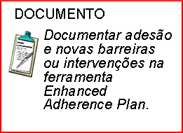
Sessões de Adesão Subsequentes
Medir novamente a adesão com base no quadro.
Os cartões 6-16 podem ser revistos conforme necessário para identificar novos obstáculos e intervenções.
Não se esqueça de documentar os novos obstáculos e intervenções na Ferramenta do Plano para Maior Adesão!

Slide 44
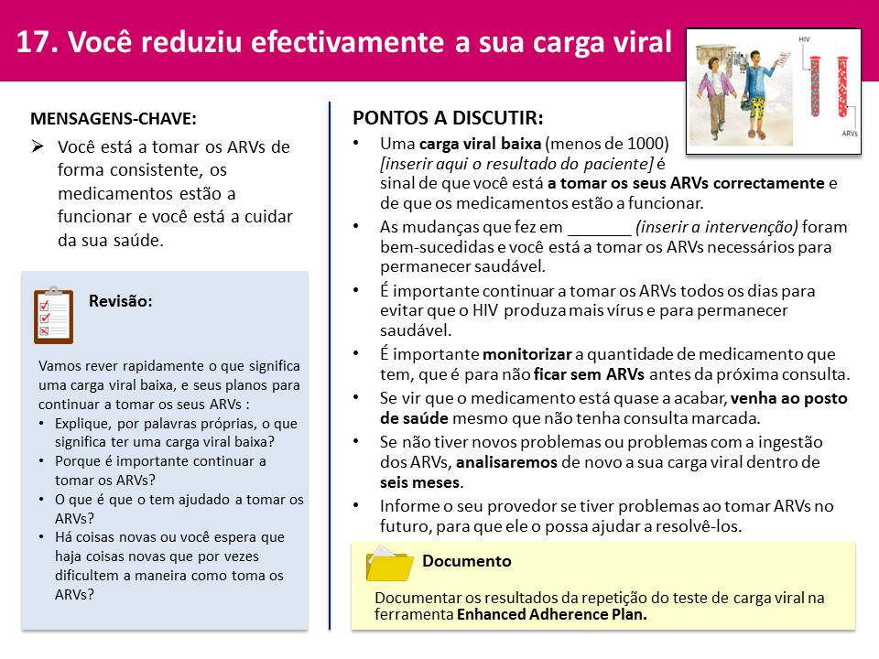
O teste da carga viral repetido deu resultados baixos
Notes:
Se o resultado do teste repetido de carga viral for <1000 cópias/ml, os resultados devem ser explicados ao doente com a ajuda dos pontos a discutir incluídos no cartão 18.
O regime actual deve ser conservado e deve-se continuar a reforçar a adesão.
É necessário dar mais apoio a indivíduos com resultados iniciais ao teste de carga viral de >1000 cópias/ml, que tenham agora <1000 cópias/ml.

Slide 45
O teste da carga viral repetido deu resultados altos
Notes:
Se for determinado que o nível de adesão é bom mas a carga viral continua alta, deve utilizar-se este cartão para planear as próprias etapas e orientar o provedor em tal processo.
Os pontos a discutir incluídos neste cartão explicam que as cargas virais altas nos casos em que haja uma boa adesão sugerem resistência a um ou mais dos medicamentos do regime, o que confirma o insucesso virológico.
As perguntas de “Revisão” servem para verificar se o doente entendeu como funcionam os novos ARVs e o regime, e se sabe quando deverá regressar à clínica

Slide 46
Demonstração dos Facilitadors
Os facilitadores devem utilizar o Papel Gigante para fazer uma demonstração de como se efectuam as avaliações e aconselhamentos sobre a adesão.
Notes:
O guia do facilitador contém instruções sobre o tópico.

Slide 47
Perguntas?

